Slide 1
Тема 2
Лекция 3
Рынок и его функции

Slide 2
Вопросы
Натуральное хозяйство. Рынок и его функции. Спрос, предложение и рыночное равновесие. Рыночная система
Фиаско рынка и государственное регулирование
Организация (предприятие) как хозяйствующий субъект. Предприятие, фирма, отрасль. Организационно-правовые формы предприятий.
Издержки фирмы. Виды издержек
Доход и прибыль фирмы. Максимизация прибыли

Slide 3
1.

Slide 4
Натуральное хозяйство
Общим критерием («кирпичиком», «клеточкой») для рыночной системы является рынок. Последний возникает на основе обмена.
Обмен продуктами труда, который существует с исконных времен, происходит сначала случайно, излишки продуктов, изредка возникающие, вымениваются спорадически. Исторически обмену предшествовало натуральное хозяйство.

Slide 5
. Натуральное хозяйство
– это такое хозяйство, в котором продукты производятся для собственного потребления внутри замкнутого хозяйства, а не для обмена. При натуральном хозяйстве общество состояло из массы однородных хозяйственных единиц – патриархальных крестьянских семей, примитивных сельских общин, феодальных поместий, и каждая такая единица производила все виды хозяйственных работ, начиная от добывания разных видов сырья и заканчивая окончательной их подготовкой к потреблению.

Slide 6
Рынок представляет собой либо место, либо сферу, где покупатели и продавцы находятся в контакте, в результате которого устанавливается цена на товар.

Slide 7
Субъекты рынка (рыночные агенты)
домашние хозяйства,
фирмы,
государственные(правительственные) агенты.

Slide 8
Рыночная система
представляет собой совокупность хозяйствующих субъектов и институтов для их функционирования.
Институты – это правила игры в экономике и правила поведения в обществе.(Формальные, неформальные и механизмы принуждения)

Slide 9
Рыночная система
Представляет собой совокупность хозяйствующих субъектов и институциональных форм их функционирования
Институты – это правила игры в экономике и правила поведения в обществе.(Формальные, неформальные и механизмы принуждения)
Мотивационную основу для принятия решений составляют частная собственность и право
Интеграционную и информационную основу представляет свободное колебание спроса, предложения и цен.
Организационную основу составляет товарное производство

Slide 10
Основы функционирования рыночной системы
Мотивационную основу для принятия решений и их осуществления хозяйствующими субъектами составляет частная собственность и право.
Интеграционную и информационную основу рыночной системы представляет свободное колебание спроса, предложения и цен.
Организационную основу представляет товарное производство

Slide 11
Бла́го
— всё, что способно удовлетворять повседневные жизненные потребности людей, приносить людям пользу, доставлять удовольствие.
В экономическо-социальном отношении под благом подразумевается все, что, имея ценность, может иметь и рыночную цену, следовательно, в обширном смысле подразумеваются все имущественные блага

Slide 12
График спроса
p
D
Q

Slide 13
Линия спроса
– это геометрическое место расположения точек, каждой из которых соответствует определенное значение двух переменных – цены спроса на экономическое благо и объема покупок товара по данной цене спроса.

Slide 14
Спрос (англ. demand) — это зависимость между ценой и количеством товара, который покупатели могут и желают купить по строго определённой цене, в определённый промежуток времени.

Slide 15
Закон спроса
экономический закон, предложенный британским экономистом А. Маршаллом, согласно которому величина спроса на товар или услуги в течение определенного периода времени обратно пропорциональна величине его цены.
Закон спроса: при прочих равных условиях, как правило, чем меньше цена товара, тем больше потребитель готов его купить, и наоборот, чем больше цена товара, тем меньше потребитель готов его купить.

Slide 16
Изменения в спросе
P
D1
D0
D2
Q

Slide 17
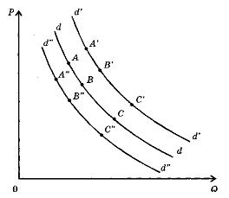
Действие неценовых факторов спроса

Slide 18
Неценовые факторы
Во-первых, денежные доходы покупателей. Например, если денежные доходы покупателей возросли, то количество покупаемых товаров возрастет, хотя цены этих товаров не изменились и до повышения доходов могли служить одной из главных причин их ограниченных закупок потребителями. Если, наоборот, денежные доходы покупателей снизились, то при тех же ценах товаров возможный объем покупок снизится.

Slide 19
2.
Во-вторых, изменения количества купли-продажи товаров по тем же ценам может произойти под воздействием фактора так называемых «покупательских ожиданий». Причины изменения ожиданий могут быть самые разные: как экономические (инфляция), так и неэкономические (например погодные, предпраздничные, сезонные условия). Под их воздействием количество покупок может как возрасти, так и снизиться вне прямой зависимости от уровня цен покупаемых товаров.

Slide 20
3.
В-третьих, объем многих товаров, покупаемых потребителями вне зависимости от цены, может измениться, например, от наличия или отсутствия на рынках взаимозаменяемых и взаимодополняемых товаров. Так, спрос на говядину может возрасти, если отсутствуют другие виды мясной продукции (свинины, баранины, птицы). И наоборот, большой выбор мясного ассортимента рассредоточит спрос в соответствии с предпочтениями покупателей, снижая его по каждой отдельной группе этого товара. К числу взаимодополняемых товаров потребительского рынка можно отнести, например, сахар и другие сладости в дополнение к таким напиткам, как чай или кофе. Отсутствие сахара способно вызвать падение спроса на чай и кофе, поскольку многие люди не согласятся употреблять их несладкими, невзирая на специфическую полезность. Почти каждый товар имеет свои «дополнители» и «заменители», и наличие их на товарных рынках способно существенно изменить покупательский спрос.

Slide 21
4.
В-четвертых, на покупательский спрос способны влиять и такие неценовые факторы, как субъективные предпочтения и вкусы потребителей, их отношение к моде, дизайну товаров. Существенную роль может сыграть конкуренция покупателей, а также специфика покупательской психологии (например эффект толпы: многие устремятся покупать тот товар, который почему-то покупают все и т.д.).

Slide 22
Предложение
Предложение (англ. supply) — понятие, отражающее отражающее поведение производителя, его готовность произвести и поставить на рынок(предложить) какое-либо количество товара и услуг за определённый период времени при определённых условиях.

Slide 23
График предложения
P
S
Q

Slide 24
Сдвиги кривой предложения
S2
S0
P
S1
Q

Slide 25
Неценовые факторы предложения:
цены альтернативных товаров, которые могут быть произведены с помощью данных ресурсов;
возможности альтернативного использования ресурсов;
цены ресурсов;
технология;
налоги;
субсидии;
количество производителей;
ожидания производителей;
другие факторы.

Slide 26
Цены альтернативных товаров, которые могут быть произведены с помощью данных ресурсов
Например, владелец земли может выращивать на ней сельскохозяйственные культуры или заниматься коттеджным строительством. Когда цена коттеджей растет, это увеличивает стимулы строить и продавать коттеджи, а не выращивать и продавать картофель. Следовательно, если фермер наблюдает рост цены коттеджей, то для того, чтобы он по-прежнему выращивал картофель, ему нужно предложить компенсацию упущенных возможностей строительства коттеджей. Значит, он будет готов выращивать и продавать картофель по большей цене, чем прежде. Рост цены, по которой производитель готов предлагать товар на рынок, означает сокращение предложения.

Slide 27
Возможности альтернативного использования ресурсов
Действие этого фактора похоже на предыдущий. Как только у производителя появляются возможности альтернативного, более выгодного, использования ресурсов, он сокращает предложение данного товара.

Slide 28
Цены на ресурсы
при повышении цен ресурсов производитель будет вынужден либо увеличить цену предложения при каждом из уровней количества товара, либо сократить объем предложения при каждом из возможных уровней цены. В любом случае переложение данного товара на рынке сокращается и кривая предложения сдвигается влево – вверх. Падение цен ресурсов сопровождается обратными последствиями.

Slide 29
Технология
Под технологией можно понимать определенный способ организации процесса использования экономических ресурсов для получения определенного товара или услуги. Таким образом, при улучшении технологии производитель может или произвести больше товара при тех же затратах ресурсов, или затратить меньше ресурсов на производство того же объема товара. Таким образом, при улучшении технологии производства товара предложение товара растет, а график кривой предложения сдвигается вправо – вниз. Данная ситуация обычно имеет место при технологическом прогрессе. Но предложение также может и сокращаться под влиянием негативных изменений, связанных с технологиями. Обычно это имеет место при катастрофах и войнах. При ухудшении технологии производства товара предложение товара снижается.

Slide 30
Налоги.
Цена, получаемая производителем за товар, является для него доходом. Налоги снижают величину этого дохода производителя, поскольку теперь он обязан некоторую часть цены товара отдавать государству. Таким образом, введение налога равносильно для производителя тому, что он должен будет получать за каждую продаваемую единицу товара меньшую цену. Введение или увеличение налога приводит к снижению предложения товара. Снижение же или отмена налога приводит к росту предложения товара. Здесь необходимо отметить, что на предложение влияют потоварные налоги (которые будут рассмотрены позже), а фиксированные налоги не изменяют кривую предложения.

Slide 31
Трансферты
Трансферты увеличивают величину дохода производителя, поскольку теперь государство доплачивает ему некоторую сумму за каждую единицу товара. Таким образом, введение или увеличение трансферта приводит к росту предложения товара, а снижение или отмена к падению предложения товара.

Slide 32
Количество производителей
Очевидно, что двадцать фирм способны предложить на рынок больше продукции, чем одна при одном и том же уровне цены. Таким образом, чем больше число производителей, тем выше рыночное предложение (при снижении числа производителей предложение товара сокращается).

Slide 33
Ожидания производителей
Ожидания производителей относительно будущих изменений на рынках влияют на их предложение товара в настоящий момент времени. На предложение влияют различные ожидания, например ожидания изменения цены в будущем. Если производитель ожидает увеличение цены на его товар в будущем, то он предпочтет предложить его меньшее количество в настоящий момент для того, чтобы продать больше в будущем по более высокой цене. На предложение влияют также ожидания прибыльности бизнеса (отдачи от инвестиций)¹. Если предприниматели ожидают более высокой отдачи от инвестиций в будущем, то они могут приготовиться к этому в настоящем, осуществив большие инвестиции и расширив бизнес в настоящий момент .

Slide 34
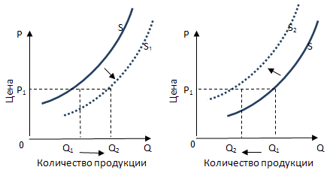

Slide 35
Рыночное равновесие
Цена P
S
E
P_{e}
D
Количество Q
Q_{e}

Slide 36
Рыночное равновесие
Рыночное равновесие — это такая ситуация на рынке, когда спрос и предложение равны между собой.

Slide 37
Механизм установления равновесия
Производственный излишек
S
E
D

Slide 38
Механизм установления равновесия
Производственный излишек
S
E
D
дефицит

Slide 39
Рынок
Представляет собой либо место, либо сферу, где покупатели и продавцы находятся в контакте и, в результате которого устанавливается цена на товар

Slide 40
Субъекты рыночной экономики
Малые хозяйственные единицы, в которых группа лиц или одно лицо объединяет свои доходы, имеет общую собственность и принимает экономические решения сообща
Домашние хозяйства
Фирмы
Государственные агенты
Малые хозяйственные единицы, которые осуществляют предпринимательскую деятельность с целью получения прибыли
Это агенты, которым государство делегирует право на осуществление регулирования рыночных отношений (агентство по государственным закупкам, по привлечению иностранных инвестиций и т.п.)

Slide 41
2.

Slide 42
Фиаско рынка
Представляет собой ситуацию. Когда рынок не в состоянии координировать процессы экономического выбора так, чтобы обеспечить эффективное использование ресурсов
Соответственно экономическая роль правительства заключается в том, чтобы вмешаться там, где рынки оказываются неспособными эффективно и справедлико распределять ресуурсы

Slide 43
Фиаско рынка
Внешние эффекты (загрязнение окружающей среды)
Проблема общественных благ(нац. оборона, правоохр. деятельность)
Асимметрия информации(неполнота информации)
Монополизм(фирма захватывает рыночную власть)
Транзакционные издержки(большие административные затраты на создание бизнеса)
Макроэкономическая нестабильность
Социальная политика

Slide 44
Государственное регулирование экономики
представляет собой систему мер законодательного, исполнительного и контролирующего характера, осуществляемых государственными учреждениями и общественными организациями в целях стабилизации и приспособления существующей социально-экономической системы к изменяющимся условиям.

Slide 45
Экономические функции государства в рыночной системе
Защита конкуренции. Путем выполнения этой группы задач государство усиливает и модифицирует функционирование рыночной системы.
Перераспределение дохода и богатства.
Корректирование распределения ресурсов с целью изменить структуру национального продукта.
Стабилизация экономики, то есть контроль за уровнем занятости и инфляции, порождаемых колебаниями экономической конъюнктуры, а также стимулирование экономического роста.

Slide 46
Блоки настройки рыночной системы
Антимонопольное или антитрестовское регулирование.
Антикризисный или антициклический. Основы его функционирования были заложены в 30-40 гг. ХХ в. Дж. М. Кейнсом, реализованы в "Новом курсе" президентом США Ф. Рузвельтом и сводились главным образом к бюджетно-налоговому и кредитно-денежному регулированию воспроизводства рыночной системы;
Социального регулирования. Этот блок нашел свое отражение в идеях реформизма и концепции государства благосостояния. Идеи социальной политики получили развитие в начале века в Великобритании, Германии и России, более позже - в США;
Регулирование отрицательных "внешних эффектов". Или иначе говоря, с ростом индустриализации во второй половине ХХ в. перед ПРС встала проблема защиты окружающей среды, так называемого экологического регулирования, оказавшего впоследствии значительное влияние на рост издержек производства национальной продукции .
Микрорегулирование (общественные товары, проблема «безбилетника», регулирование асимметричной информации)

Slide 47
Государственное регулирование как настраивающий блок
Микрорегулирование
Регулирование внешних эффектов
Производство общественных благ (товаров)
Регулирование асимметричной информации
Решение проблемы «безбилетных пассажиров»
Макрорегулирование
Антимонопольное
Антициклическое (антикризисное)
Социальное
Интеррегулирование
Валютное регулирование
Согласование экономической политики
РЫНОЧНАЯ СИСТЕМА
РЫНОЧНАЯ
СИСТЕМА
РЫНОЧНАЯ СИСТЕМА

Slide 48
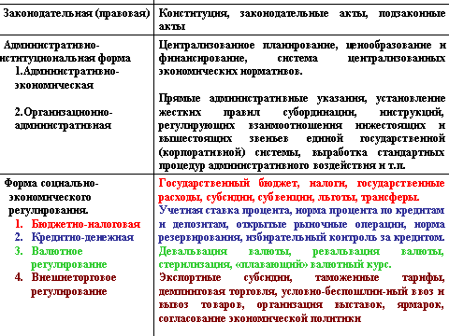

Slide 49
3.

Slide 50
Критерии типологии фирм
размеры,
особенностях организации,
форме собственности,
типе рыночного поведения.

Slide 51
Основные типы предприятий в современной рыночной экономике
частные коммерческие (прибыльные) предприятия,
государственные (общественные) предприятия,
частные некоммерческие (неприбыльные) организации.

Slide 52
Частные коммерческие предприятия
предприятия, которые созданы для извлечения экономических выгод (прибыли) и в своей деятельности преследуют эту цель. Деятельность таких предприятий направляется на удовлетворение потребности населения рыночным спросом, а не чьими-либо командами.

Slide 53
Частные некоммерческие организации
это организации, созданные для удовлетворения каких-либо общественных нужд и которые по закону не могут распределять между своими собственниками или управляющими полученные после возмещения затрат прибыли или излишки денежных поступлений. Такие организации финансируются обычно за счет пожертвований, государственных дотаций и, возможно, за счет взимания платы за свои услуги или членских взносов. Обычно законом предоставляются налоговые льготы для этих организаций.

Slide 54
Государственные предприятия
могут быть как коммерческими, так и некоммерческими организациями. Обычно сфера и объем их деятельности не определяются рынком.

Slide 55
Три основные правовые формы, в которых может быть организовано деловое предприятие
индивидуальное предприятие- это предприятие, принадлежащее одному человеку, который полностью отвечает по обязательствам фирмы.
партнерство (товарищество)-образуется из двух или более лиц, действующих как совладельцы предприятия. Партнеры делят между собою риск и ответственность каким-то заранее установленным образом.
акционерное общество (корпорация).

Slide 56
Акционерное общество (корпорация)
представляет собой наиболее важную форму организации деловых предприятий, если иметь в виду долю акционерных обществ в производстве и выручке, во всех развитых странах с рыночной экономикой. Акционеры корпорации являются ее законными владельцами, всякая прибыль фирмы принадлежит им. Вместе с тем их экономическая ответственность ограничена, акционеры отвечают по долгам корпорации только в размере своих вложений в дело. Ограниченная ответственность позволяет корпорациям привлекать финансовые ресурсы большого числа собственников, которые не участвуют изо дня в день в управлении предприятием. Акционеры большинства крупных корпораций просто нанимают управляющих, на которых и ложится бремя управления предприятием. Таким образом, для корпораций обычно характерно отделение собственности от текущего управления.

Slide 57
Современные формы успешной организации бизнеса
Аутсорсинг;
Субконтрактация или субконтрактинг;
Кроудсорсинг;
Инсорсинг;
Кластеризация или создание кластеров.

Slide 58
Аутсорсинг
— это передача сторонней компании различных элементов деятельности, которая ранее осуществлялась в рамках данной компании. Это может быть и ведение бухгалтерского учета, набор кадров через кадровые и рекрутские агентства, это могут быть дизайнерские и даже конструкторские отделения.

Slide 59
Субконтрактация
- способ организации промышленного производства, рассчитанный на взаимодействие головного предприятия - «контрактора» и широкой сети гибко специализированных поставщиков - «субконтракторов».

Slide 60
Кластер
- это группа географически соседствующих взаимосвязанных компаний и связанных с ними организации, действующих в определённой сфере и характеризующихся общностью деятельности и взаимодополняющих друг друга

Slide 61
Региональные и глобальные рынки кластерной продукции
Высшие и средние специальные учебные заведения
Научно-исследовательские организации
Фирмы-поставщики
Государственные органы и общественные организации
Конечный кластерный производитель
Аутсорсинговые фирмы
Аутсорсинговые фирмы
Консалтинговые фирмы
Инжиниринговые фирмы
Финансово-кредитные организации
Система коммуникаций
(транспорт, связь, энергетика и т.п.)

Slide 62
Инновационный кластер или кластер в инновационно-технологической сфере
- организационная структура, субъекты которой взаимодействуют в рамках определенных технологических компетенций, которые заключаются в способности использовать одинаковые (близкие) технологии и решать определенный класс научных и производственных задач, что позволяет внести изменения в сектора, куда переносятся новые продукты и технологии.

Slide 63
Инновационный кластер характеризуется наличием:
объединяющей участников кластера научно-инновационной и производственной сети;
механизма координации и взаимодействия участников кластера;
синергетического эффекта, выраженного в повышении экономической эффективности и результативности деятельности каждой организации за счет высокой степени их концентрации на территории или тесного взаимодействия в сетях

Slide 64
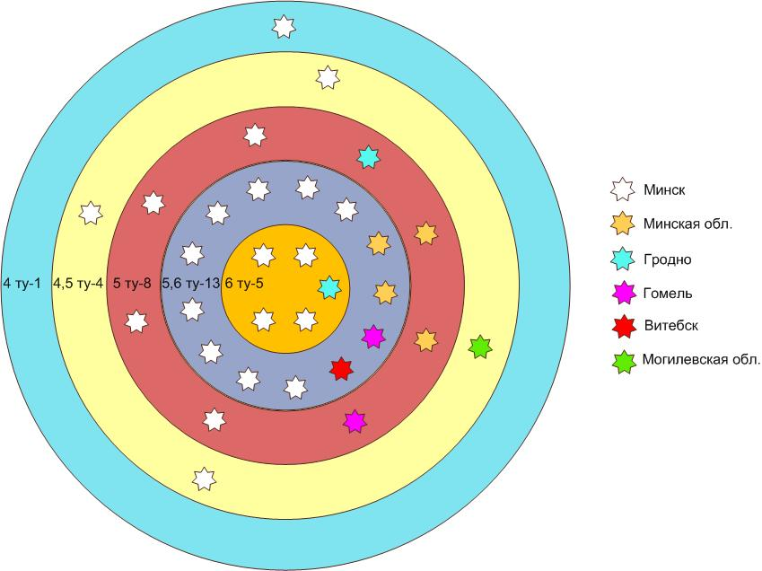
Медико-биотехнологический кластер

Slide 65
Краудсорсинг
(англ. «craud» – толпа, «sourcing» - подбор ресурсов) – подход к менеджменту, когда компания ориентируется в производстве товаров и услуг на клиента и дает ему право принимать решения, в том числе через Интернет и информационные технологии для привлечения людей со стороны к процессу разработки изделия и его дизайна. Как правило, целесообразность его использования имеет место, например, в том, случае если производство связано с клиентом (легкая промышленность, мебельная, сфера услуг и т.п.). Более того, этот вид сорсинга походит на разновидность маркетинга. Тем не менее, такая форма сорсинга также способствует привлечению и эффективному использованию внешних ресурсов в компании.

Slide 66
Инсорсинг
– включение в структуру предприятия ресурсов эффективно работающих фирм или создание таких фирм, находящихся в «поле зрения» компании, но за ее пределами.

Slide 67
Корпорационный спин-офф
тип корпорационной трансакции, формирующий новую компанию или объект. Исследовательский или университетский спин-офф основывается на поиске члена или членов исследовательской группы в университете

Slide 68
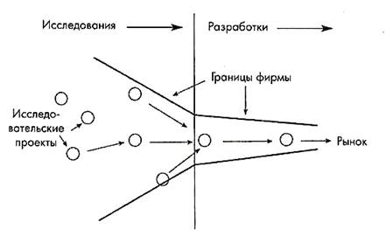
«Закрытые инновации»

Slide 69
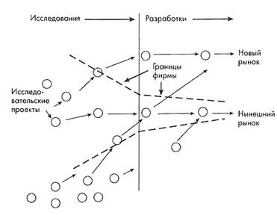
«Открытые инновации»

Slide 70
4.

Slide 71
Издержки производства –
это выраженные в стоимостной форме затраты по производству, связанные с отказом от альтернативного использования ресурсов.

Slide 72
Структура издержек
Явные издержки
Неявные издержки
+
Бухгалтерские
Экономические

Slide 73
Явные(бухгалтерские)
Затраты на приобретение израсходованных ресурсов в фактических ценах приобретения(плата за ресурсы поставщикам)

Slide 74
неявные
Стоимость услуг собственных ресурсов фирмы, используемых в процессе производства (плата за ресурсы, которые принадлежат фирме)

Slide 75
Нормальная прибыль
– это минимальная плата за удержание предпринимательских способностей от альтернативного использования. Она представляется в виде платы за ресурс «предпринимательство» и является формой неявных издержек.

Slide 76
Постоянные издержки (FC)
– это стоимостные затраты производства, величина которых не зависит от объема производства. К постоянным издержкам относятся издержки, связанные с использованием зданий, сооружений, машин и производственного оборудования, капитальным ремонтом, административные расходы.

Slide 77
Переменные издержки (VC)
– это затраты, величина которых зависит от объема выпуска, изменяясь в определенной пропорции вследствие изменения объема производства. К переменным издержкам относятся затраты на сырье, электроэнергию, вспомогательные материалы, оплату труда и др.

Slide 78
Общие (валовые, совокупные) издержки (TC)
Совокупность постоянных и переменных издержек фирмы образуют общие (валовые, совокупные) издержки (TC), т.е. суммарную величину издержек, понесенных по всем факторам производства, использовавшимся при производстве данного объема продукции:
TC = FC + VC

Slide 79
Средние постоянные издержки (AFC)
– это величина постоянных издержек, приходящихся на единицу продукции:

Slide 80
Средние переменные издержки (AVC)
– величина переменных издержек, приходящихся на единицу продукции

Slide 81
Средние общие издержки (ATC)
представляют собой величину общих издержек, приходящихся на единицу произведенной продукции

Slide 82
или
ATC = AFC + AVC.

Slide 83
Предельные издержки (MC)
– это прирост общих издержек, вызванный увеличением объема выпуска на единицу продукции

Slide 84
5.

Slide 85
Общий (совокупный) доход (TR),
Денежный доход, который получает фирма в результате реализации произведенной продукции, принимает форму общего (совокупного) дохода (TR), величина которого зависит от рыночной цены (P) продаваемого товара и количества реализованной фирмой продукции (Q):
TR = P×Q.

Slide 86
Прибыль фирмы
образуется как разность между общим доходом и общими издержками
π(q) = TR(q) - ТС(q).

Slide 87
Бухгалтерская прибыль
представляет собой разность между общей выручкой и бухгалтерскими издержками, которые представлены фактически осуществленными выплатами за привлеченные для производства блага ресурсы.

Slide 88
Экономическая прибыль
это часть чистого дохода, которая представляет собой превышение над доходом, необходимым для удержания фирмы в сфере ее деятельности. Она определяется как разность между общей выручкой и экономическими издержками.

Slide 89
Фирма максимизирует прибыль при таком объеме выпуска, для которого предельная выручка равна предельным издержкам производства.
Предельная прибыль= МR - MC

Slide 90
Правила максимизации прибыли
Фирма в условиях совершенной конкуренции максимизирует прибыль при таком объеме производства, при котором:
Предельный доход равен предельным издержкам MR=MC
Валовая выручка превышает общие издержки на максимальную величину
Предельная прибыль = 0 (Пред. приб.= MR-MC)

Slide 91
ATC
P
MC=MR
MC
Q
Прибыль фирмы

